Slide 1
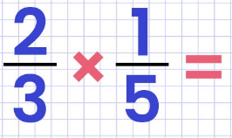

¿RESUELVE LA SIGIENTE FRACCION?
2/15
4/7
6/7

Slide 2
La multiplicación de fracciones es una de las operaciones básicas que permite obtener una tercera fracción que será el producto de las anteriores, al cual se le conoce como “Producto” o “Resultado de la Multiplicación”.
Esta operación tiene una serie de pasos a seguir por lo cual presiona el siguiente botón para saber los pasos

Slide 3


FELICIDADES ES LA RESPUESTA CORECTA

